Slide 1
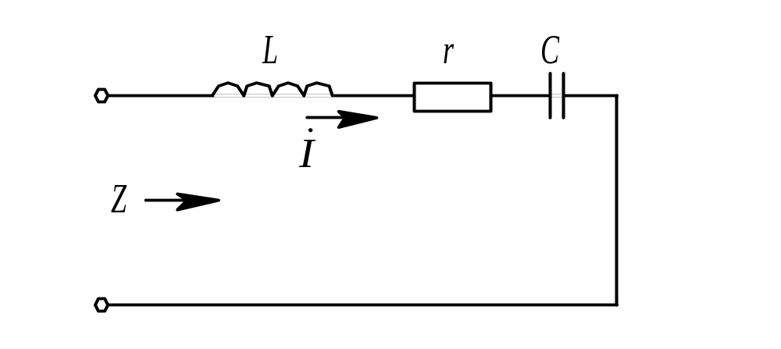
二、 LC串联谐振回路
图 1.1.4 LC串联谐振回路

Slide 2
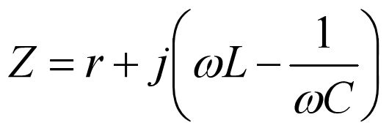
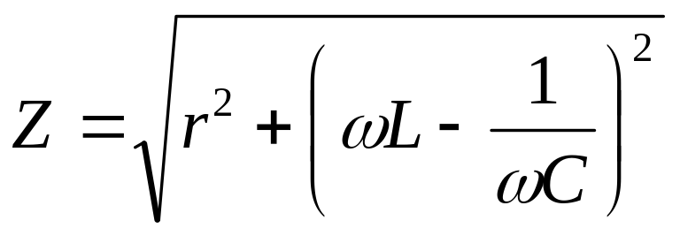
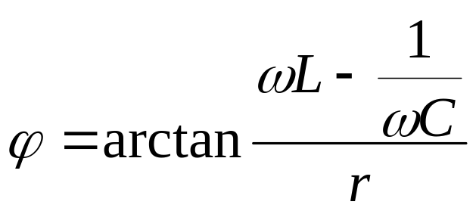
图1.1.4是ＬＣ串联谐振回路的基本形式，其中ｒ是电感Ｌ的损耗电阻。
（1） 回路总阻抗：
（2） 回路空载时阻抗的幅频特性和相频特性：

Slide 3
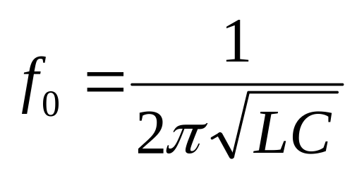
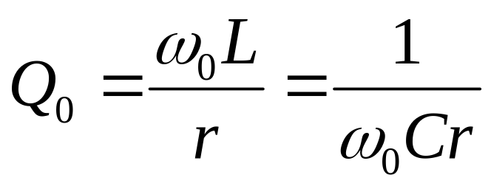
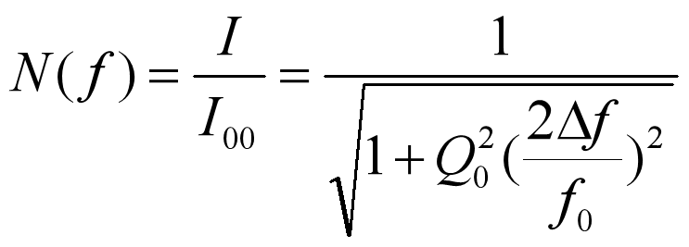
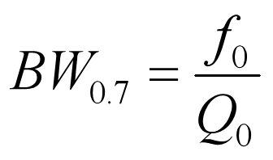
(3) 谐振频率：
（4）回路空载Ｑ值:
（5）归一化谐振函数：
其中，Ｉ是任意频率时的回路电流，Ｉ₀₀是谐振时的回路电流。
（6） 通频带：

Slide 4

单选题
2分
1.并联谐振回路在谐振点阻抗（），串联谐振回路在谐振点阻抗（）。
A
最小，最小
B
最小，最大
C
最大，最小
D
最大，最大
提交

Slide 5
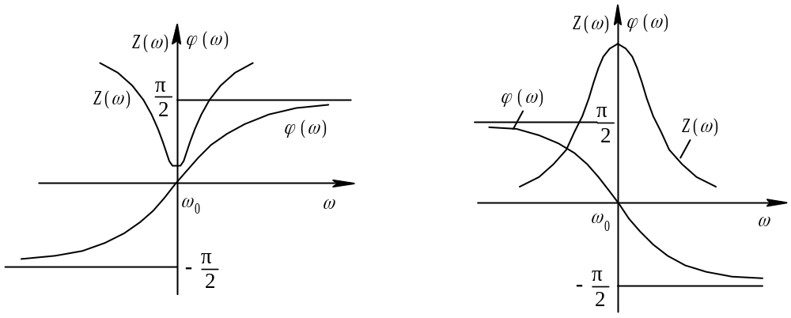
图1.1.5 阻抗和导纳特性
串联谐振回路的阻抗特性；(b) 并联谐振回路的阻抗特性
并联谐振回路的导纳特性； 串联谐振回路的导纳特性

Slide 6
串、 并联回路的导纳特性曲线正好相反。
串联回路在谐振频率处的导纳最大， 且相频特性曲线斜率为负；
并联回路在谐振频率处的导纳最小， 且相频特性曲线斜率为正。

Slide 7
（1）由图可见， 串联回路在谐振频率点的阻抗最小，相频特性曲线斜率为正； 并联在谐振频率点的阻抗最大， 相频特性曲线斜率为负。
（2） 所以， 串联回路在谐振时，通过电流Ｉ₀₀最大；并联回路在谐振时，两端电压U₀₀最大。
（3）在实际选频应用时， 串联回路适合与信号源和负载串联连接，使有用信号通过回路有效地传送给负载； 并联回路适合与信号源和负载并联连接， 使有用信号在负载上的电压振幅最大。

Slide 8
单选题
1分
2.并联谐振回路发生失谐时，当f ＞ f0时，阻抗呈（）
A
容性
B
感性
C
电阻性
D
0
提交

Slide 9
单选题
3分
3.把谐振频率为Wo的LC并联谐振回路串联在电路中，它 （）的信号通过。
A
允许频率为Wo附近
B
阻止频率为Wo附近
C
使频率低于Wo
D
使频率高于Wo
提交

Slide 10
1.1.2 阻抗变换电路
阻抗变换电路是一种将实际负载阻抗变换为前级网络所要求的最佳负载阻抗的电路。
阻抗变换电路对于提高整个电路的性能具有重要作用。 
作用：提高整个电路的性能。

Slide 11
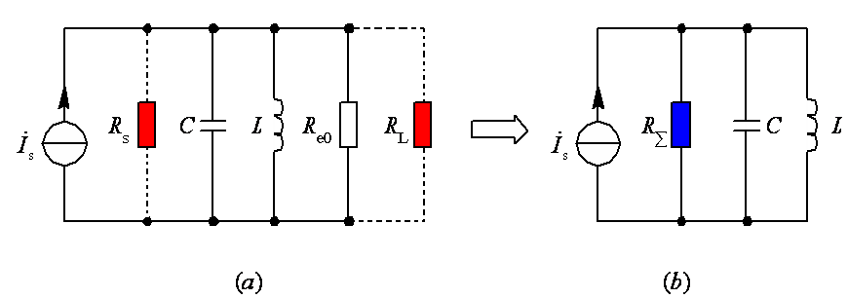
举例：
考虑信号源内阻Ｒ_{S}和负载电阻Ｒ_{L}后，并联谐振回路的电路如图1．1．6所示。
图 1.1.6 并联谐振回路与信号源和负载的连接

Slide 12
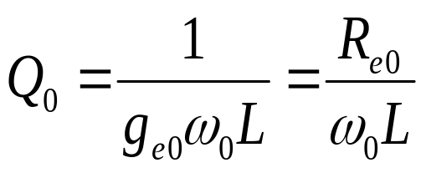
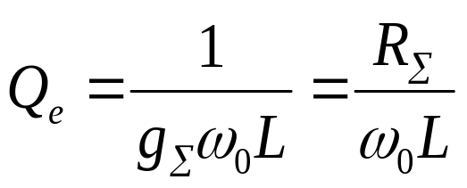
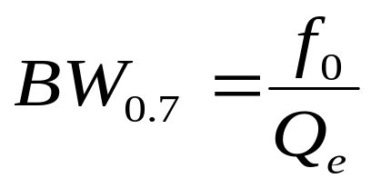
回路的空载Ｑ值：
回路有载Ｑ值：
通频带：
回路总电阻： R_{Σ}=R_{S}∥R_{L}∥R_{e0}

Slide 13
考虑信号源内阻Ｒ_{S}和负载电阻Ｒ_{L}后果：
Ｑ_{e}＜Ｑ₀，且并联接入的Ｒ_{s}和Ｒ_{L}越小，则Ｑ_{e}越小，回路选择性越差。
谐振电压随着谐振回路总电阻的减小而减小。
信号源内阻和负载不一定是纯电阻，还包括电抗分量；因此总电抗受影响，回路的谐振频率也受影响。

Slide 14
单选题
1分
4.LC并联回路并上负载后，Q₀、BW_{0.7}分别怎么变（）
A
变大、变大
B
变小、变大
C
变大、变小
D
变小、变小
提交

Slide 15
必须设法尽量消除、减小接入信号源和负载对回路的影响。
---〉阻抗变换是一种有效解决方案
利用L、C元件的各自特性和LC回路的选频特性可以组成两大类阻抗变换电路（应用场合有所不同）：
1. 纯电感或纯电容阻抗变换电路（宽带）：
①自耦变压器电路 ②变压器阻抗变换电路
③电容分压式电路 ④电感分压式电路
2. LC 选频匹配电路（窄带）：
L型、T型、π型

Slide 16
多选题
2分
5.阻抗变换电路的作用是（）
A
减小LC回路对信号源的影响
B
减小信号源对LC回路的影响
C
减小负载对LC回路的影响
D
减小LC回路对负载的影响
提交

